Slide 1

Jonatan y Diego

Slide 2
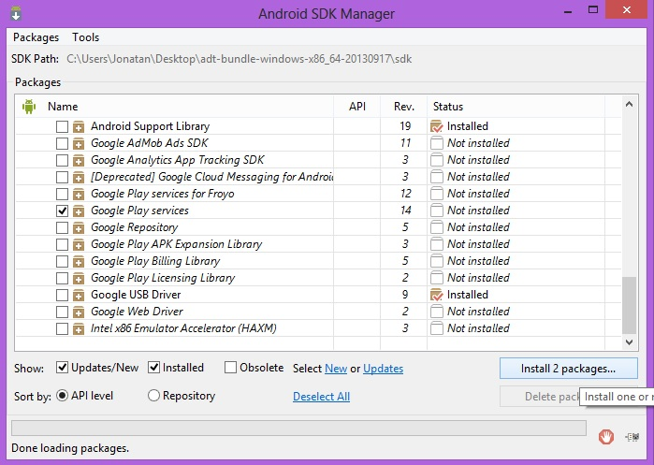
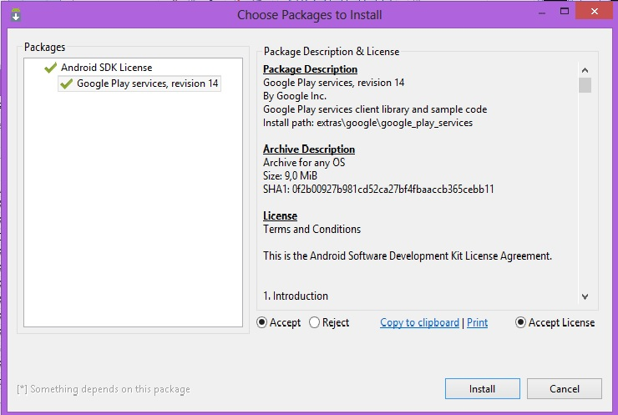
El primer paso para usar maps en nuestra app será ir al sdk de ANDROID e instalar google play services.

Slide 3
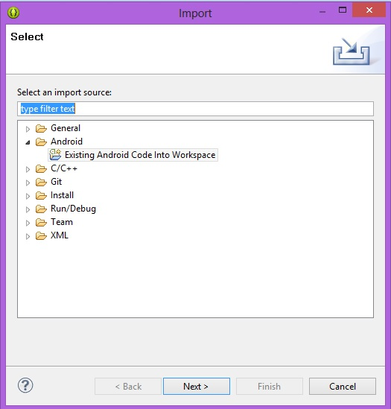
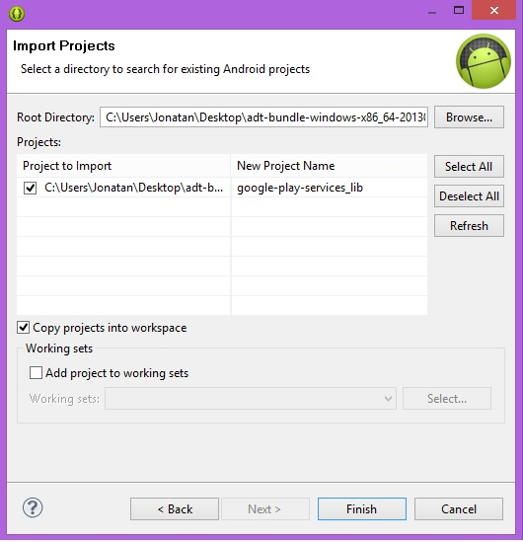
Debemos importar el proyecto con las librerías de google(google-play-services_lib) . La ruta será la de EL sdk /Extras /google. Debemos tener seleccionado copy projects into worspace.

Slide 4
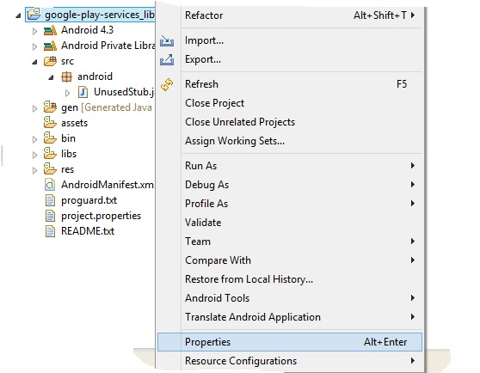
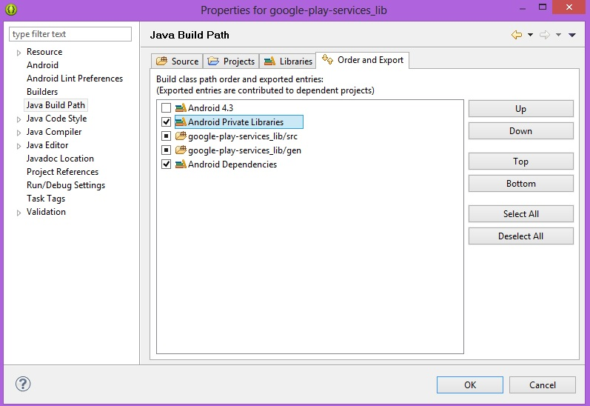
Ahora que tenemos importado el proyecto, vamos a propiedades. En el apartado java build path, en order and export debemos ver si tan marcadas las casillas

Slide 5
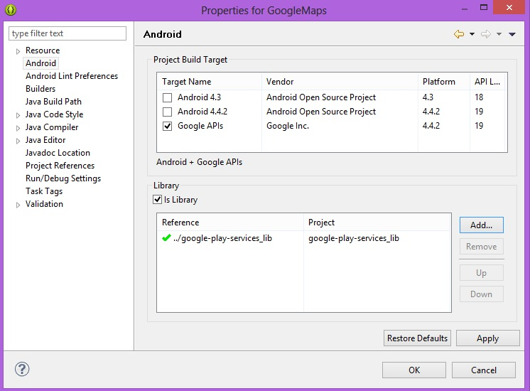
Ahora creamos NUESTRO proyecto, DONDE VAMOS A USAR LA API, e importamos la Liberia de google. Para ello vamos a propiedades…android. Marcamos google apis y add.

Slide 6
GOOGLE Api KEY
PARA USAR LAS APIS DE GOOGLE NECESITAMOS UNA CLAVE QUE NOS DARA GOOGLE PARA USAR SUS SERVICIOS.

Slide 7
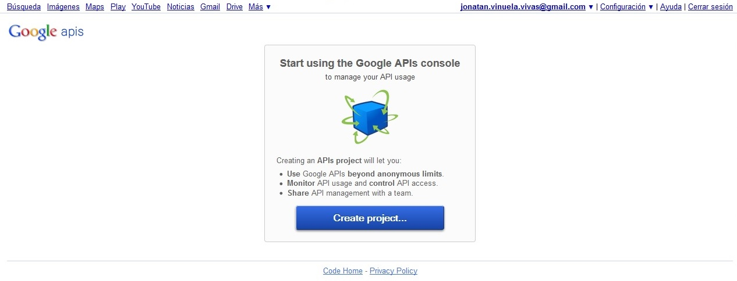
EN PRIMER LUGAR DEBEMOS IR A LA WEB https://code.google.com/apis/console/ y creamos un proyecto nuevo.

Slide 8
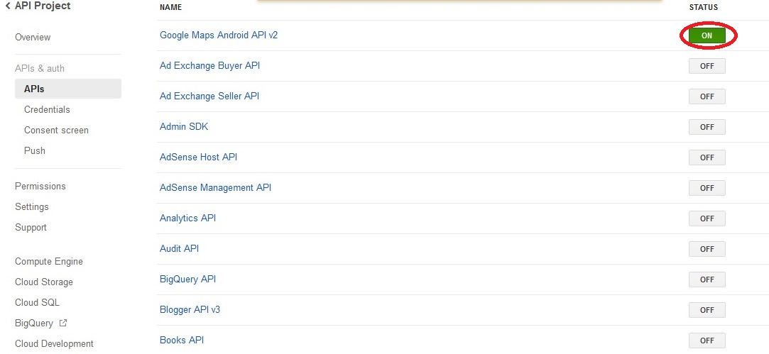
En el apartado apis cambiamos a on el servicio que queremos usar.

Slide 9
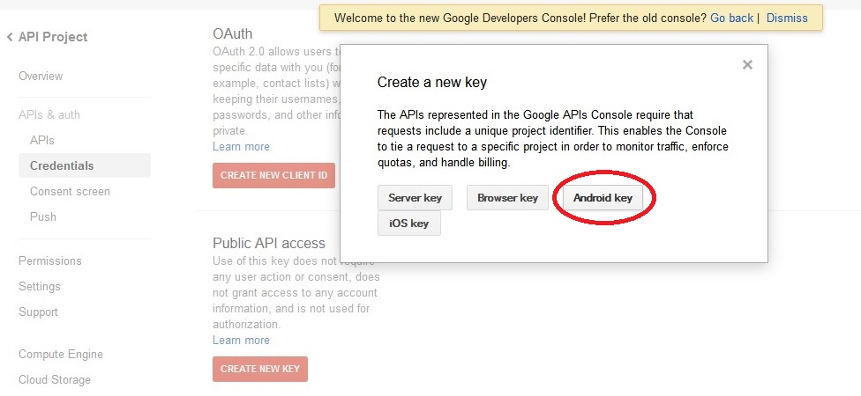
En credentials picamos sobre create new key Y Luego seleccionamos Android key.

Slide 10
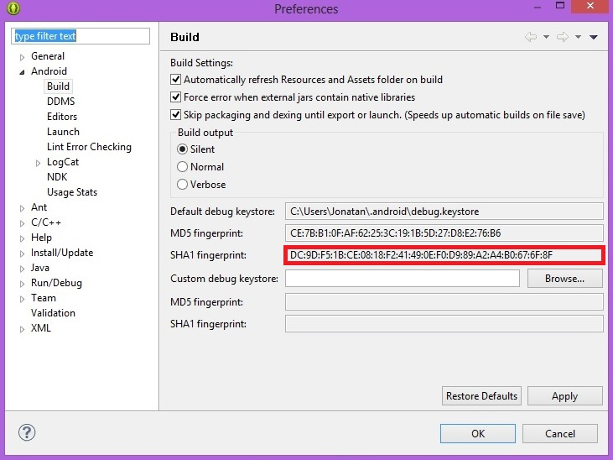
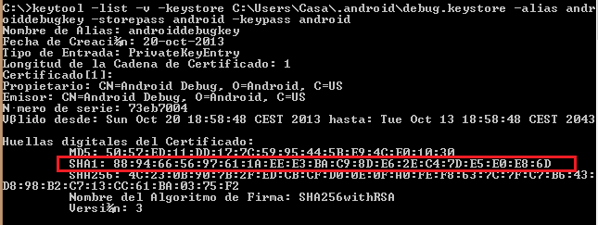
Nos pedirá la HUELLA SHA1 de nuestro eclipse que la encontraremos en window…preferences…build. También LA podemos encontrar desde línea de comandos: Keytool -list –v –keystore “ruta DE DEBUG KEYSTORE” – alias androiddebugkey –storepass android –keypass android

Slide 11
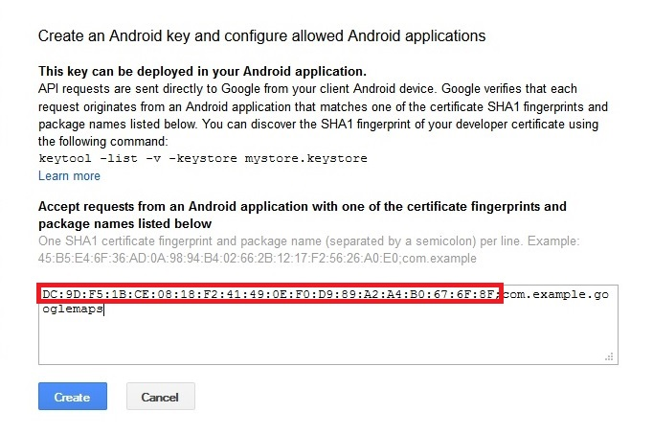
Copiamos dicha huella y agregamos el nombre de nuestro proyecto. Picamos en créate.

Slide 12
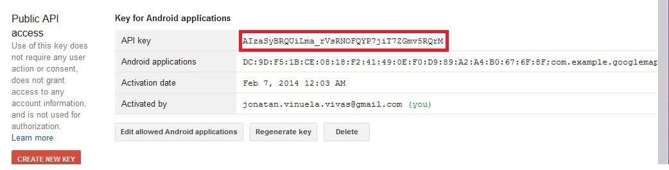
Ya tenemos nuestra key que la usaremos en el manifest de nuestro proyecto.

Slide 13
Manifest del proyecto
DEBEMOS INCLUIR CODIGO EN EL MANIFEST DE NUESTRO PROYECTO PARA PODER USAR LOS PERMISOS GOOGLE MAPS.

Slide 14
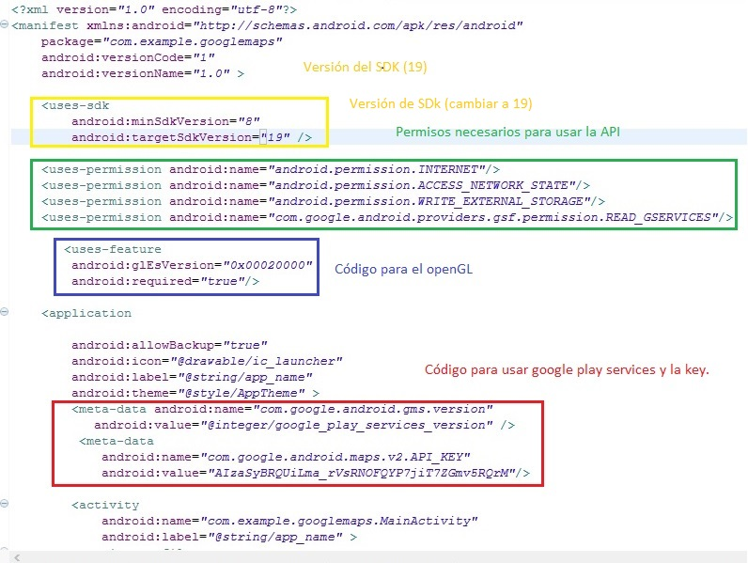

Slide 15
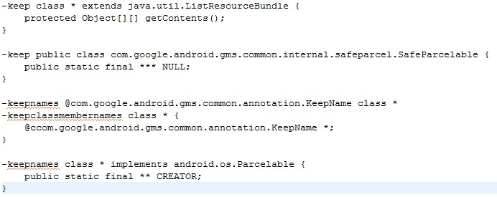
En el archivo proguard-project.txt debemos introducir el siguiente código para que no se paren algunos procesos necesarios.

Slide 16
Codigo del LAYOUT

Slide 17
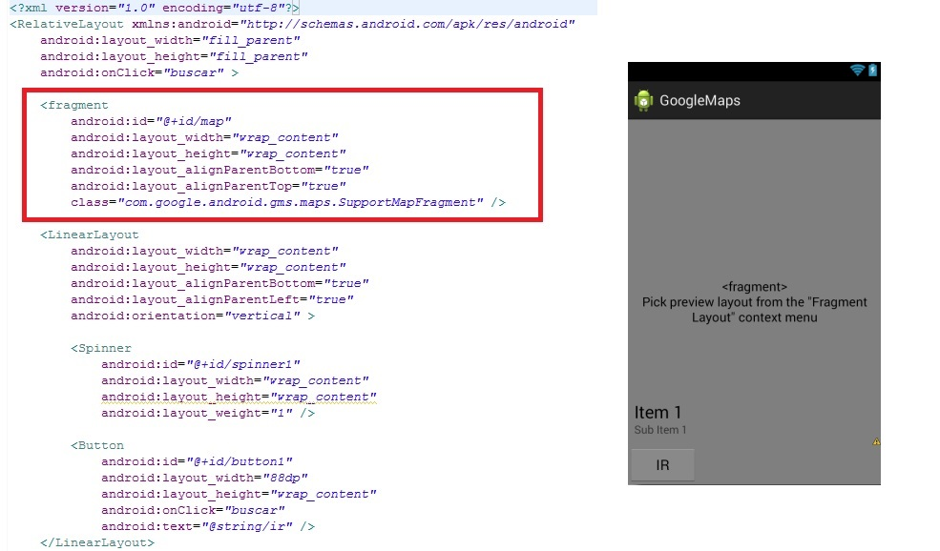
Codigo del layout.

Slide 18
Codigo del MAINACTIVITY

Slide 19
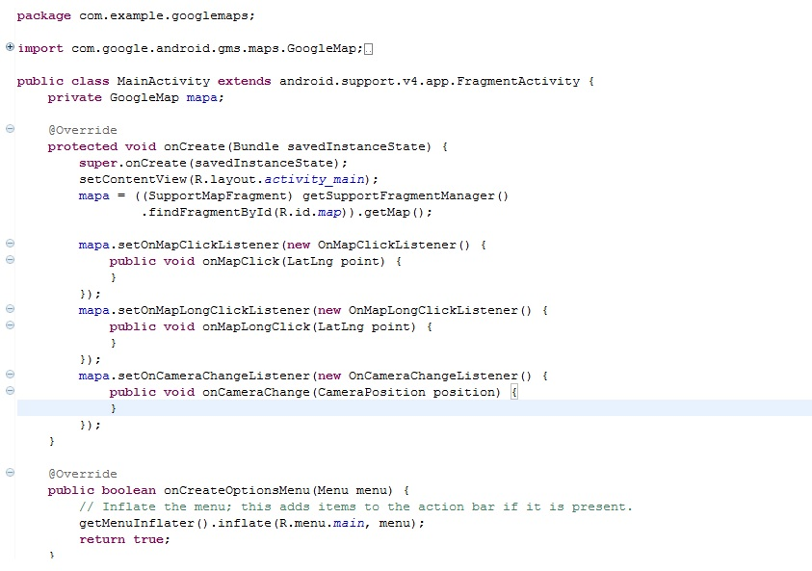
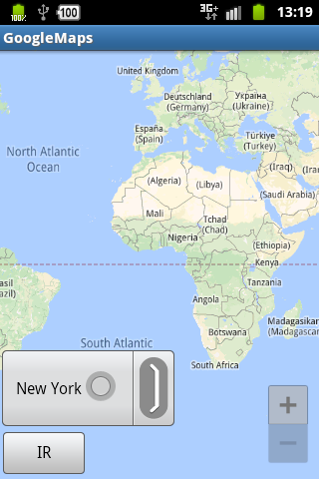
Creamos un objeto mapa y llamamos a los métodos de los escuchadores.

Slide 20
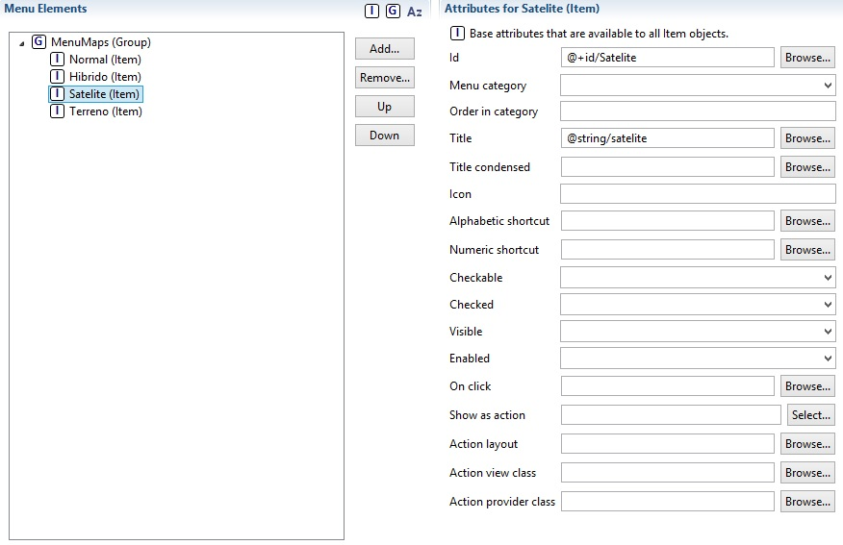
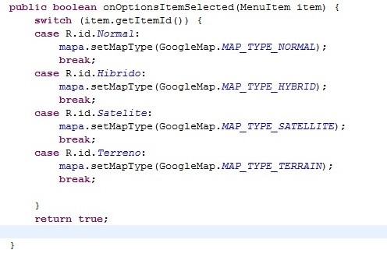
Para cambiar el tipo de vista, creamos un menú y en cada ítem ponemos un setMAPType con el tipo de mapa.

Slide 21
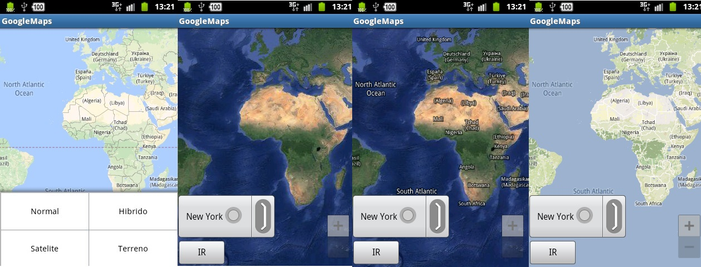
Aquí vemos el resultado del menú y el tipo de vistas que podemos usar

Slide 22
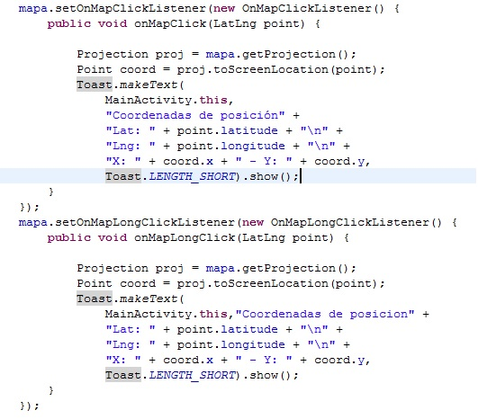
Para mostrar coordenadas del punto seleccionado añadimos el siguiente código a los métodos. En los primeros se crea los objetos Projection y point.

Slide 23
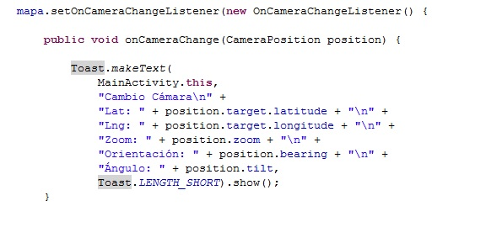
Para las corrdenadas de la cámara usamos el parámetro position. Esto nos mostrara los datos al aumentar o disminuir el zoom.

Slide 24
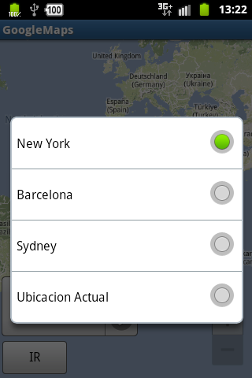
Creamos un spinner con cuatro ítems(tres ciudades y ubicación actual)

Slide 25
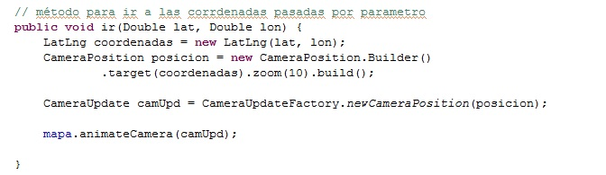
El método ir nos lleva a la posición que le pasamos por parámetro mediante las coordenadas acercándonos el zoom.

Slide 26
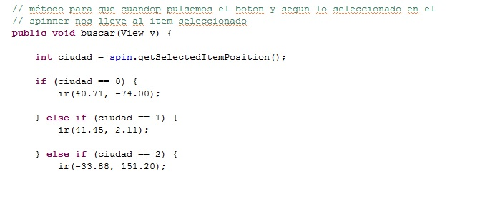
Creamos un método para el botón que según el ítem seleccionado nos lleve a ese punto. Las coordenadas se pasan por parámetro.

Slide 27
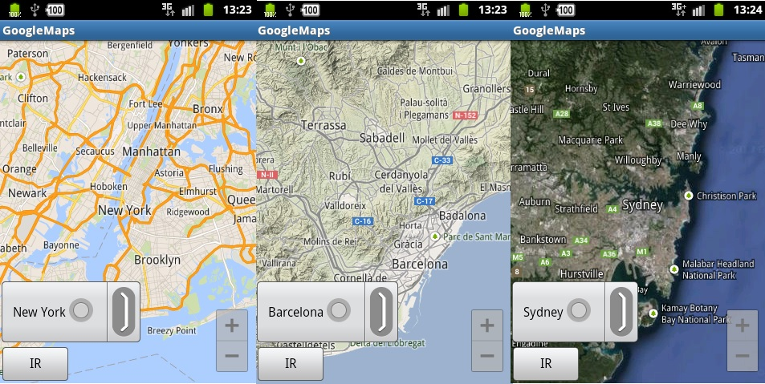
Vemos que cuando pulsamos seleccionamos el ítem y el botón buscar nos lleva a esas coordenadas.

Slide 28
GPS

Slide 29
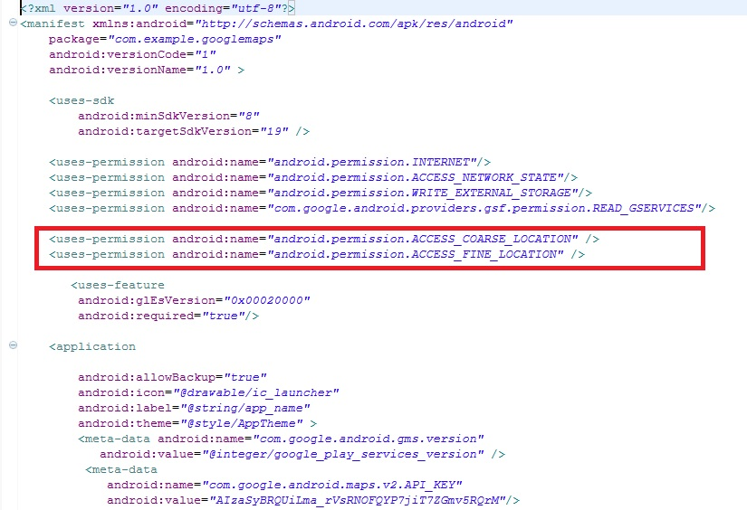
Para usar el gps lo primero es modificar el manifest del proyecto para tener permisos .

Slide 30
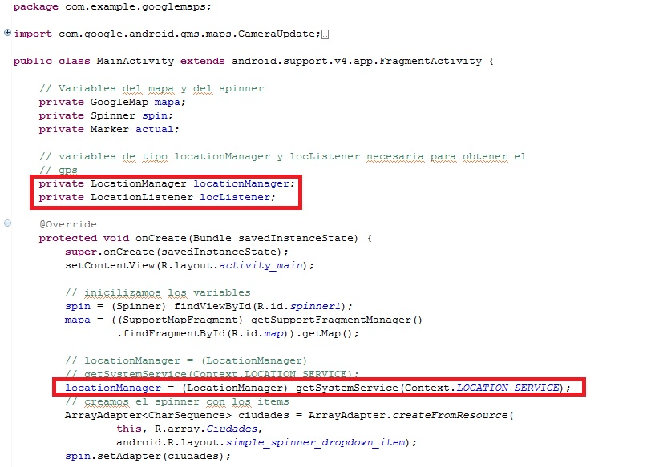
Usaremos la clase LocationManager y location listener(escuchador de la posición).

Slide 31
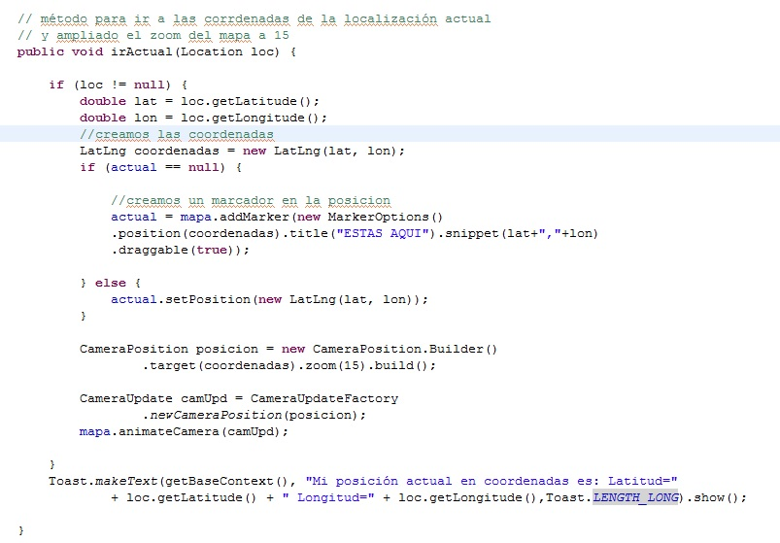
En el método iractual pasamos la localización obteniendo sus coordenadas poniendo un marcador y haciendo zoom de la cámara.

Slide 32
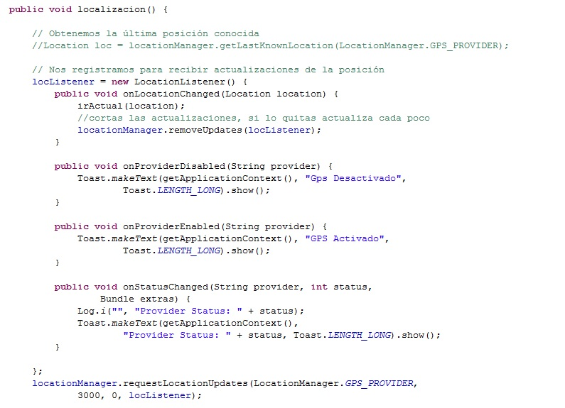
En el método localización usamos el escuchador que nos actualice y nos de la ubicación y la pase al método iractual.

Slide 33
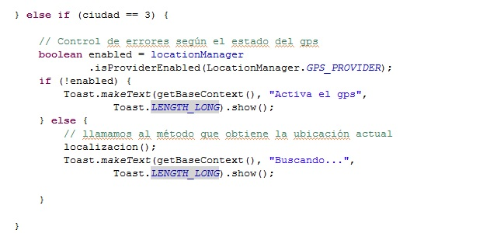
En el método buscar usamos un boolean para el control de errores que nos dirá si el gps esta activado. Si esta activado llama al método localización.

Slide 34
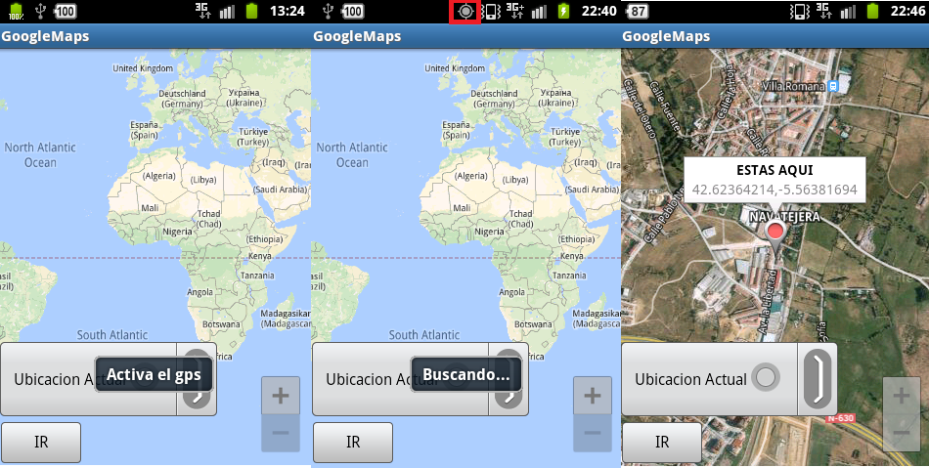
Si pulsamos el botón y no esta activado el gps sale un toast, si esta activado nos lleva a nuestra ubicación actual.

Slide 35
FIN

